Slide 1

SMART FOOD CALENDAR
Следи за тем, что ты ешь

Slide 2
План презентации
01
Введение
04
Поставляемый пакет
Здесь будет говориться об идее создания приложения
Составляющие проекта, находящиеся в свободном доступе.
02
Знакомство
05
Показ интерфейса
Здесь вы узнаете о том, для кого это приложение.
На конкретном примере вы сможете увидеть интерфейс приложения.
03
Что внутри?
06
Конец презентации
Здесь будет рассказываться про то, на чем основана работа приложения.
Всегда стоит поблагодарить зрителя за внимание.

Slide 3
Введение
Стань ответственными за свой рацион питания
Сбалансированный рацион может снизить риски развития многих заболеваний. Разнообразные и полноценные приемы пищи улучшают все функции организма — от физической работоспособности до когнитивных возможностей мозга.
Следи за рационом
Вноси корректировки
Улучшай показатели
Цель проекта
Помочь людям следить за своим рационом питания.
Скачать сейчас

Slide 4

Почему Smart?
Сохранность данных
Надёжность
Советы
Персонализация
Мы никому не передаем ваши данные, они хранятся локально на вашем компьютере
Формулу для расчётов используют диетологи
Приложение не только ведет дневник питания, но и может дать полезный совет по его корректировке
Персонализация расчетов для пользователя

Slide 5



Знакомство
Для кого это приложение?
Для требовательных
Для спортивных
Для ответственных
Скачать сейчас

Slide 6
Что внутри?
Приложение было создано с использованием библиотеки PyQT5 объектно-ориентированного языка программирования python3. Она предоставляет возможность подключения UI файлов интерфейса, ввода и вывода информации .
Логика приложения была разделена на окна, которым с программной стороны соответствуют классы.
Также для создания функционала приложения потребовалась работа с БД.
Для запросов к БД был использован язык SQL.
Графический интерфейс проектировался с помощью приложения QT designer.
Немного о расчетах:
Для расчетов используются формула Харриса-Бенедикта. Она рассчитывает норму энергии, которую должен получить человек. Учитывая то, что нутриенты при окислении выделяют определенное количество теплоты, можно рассчитать норму белков, жиров и углеводов в рационе.

Slide 7




Поставляемый пакет
Вручную созданная
БД продуктов
В sqlite studio
Более 8000 позиций
Исполняемый файл
Поддержка Windows
Open-source проект
Предложение доработок
Открыть
Открыть
Открыть

Slide 8
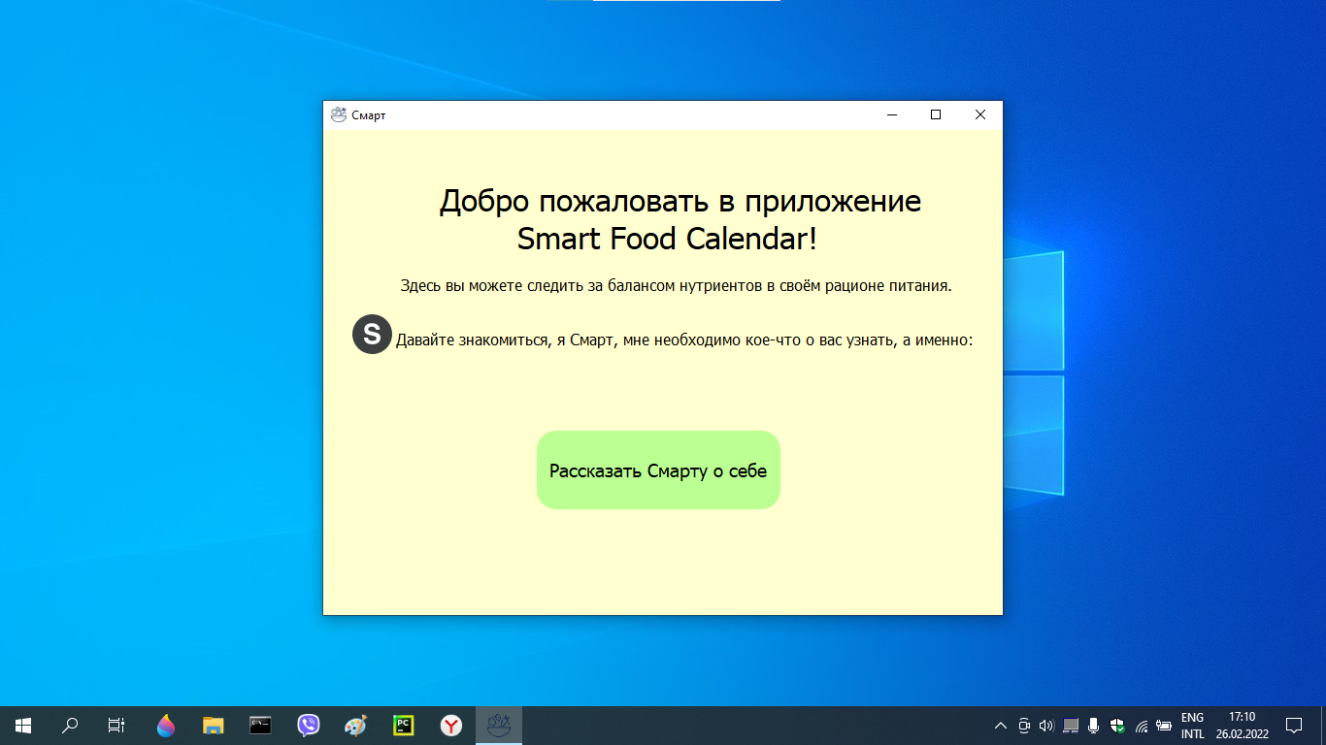
Приложение

Slide 9
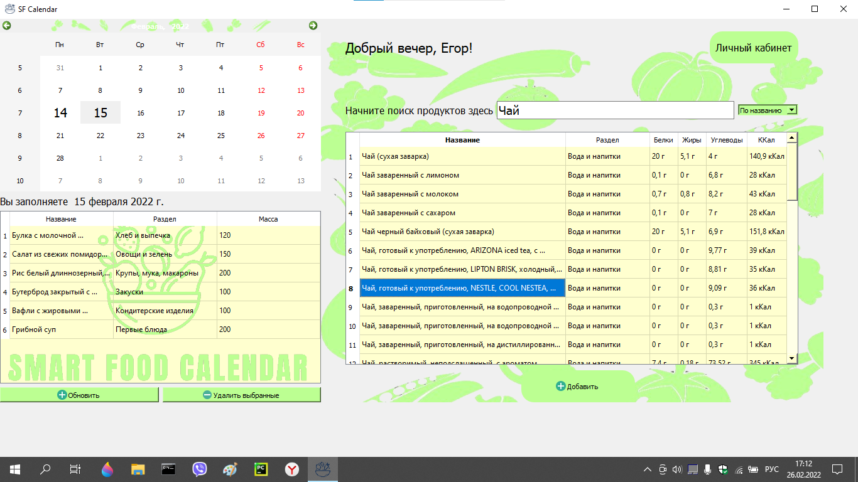
Приложение

Slide 10
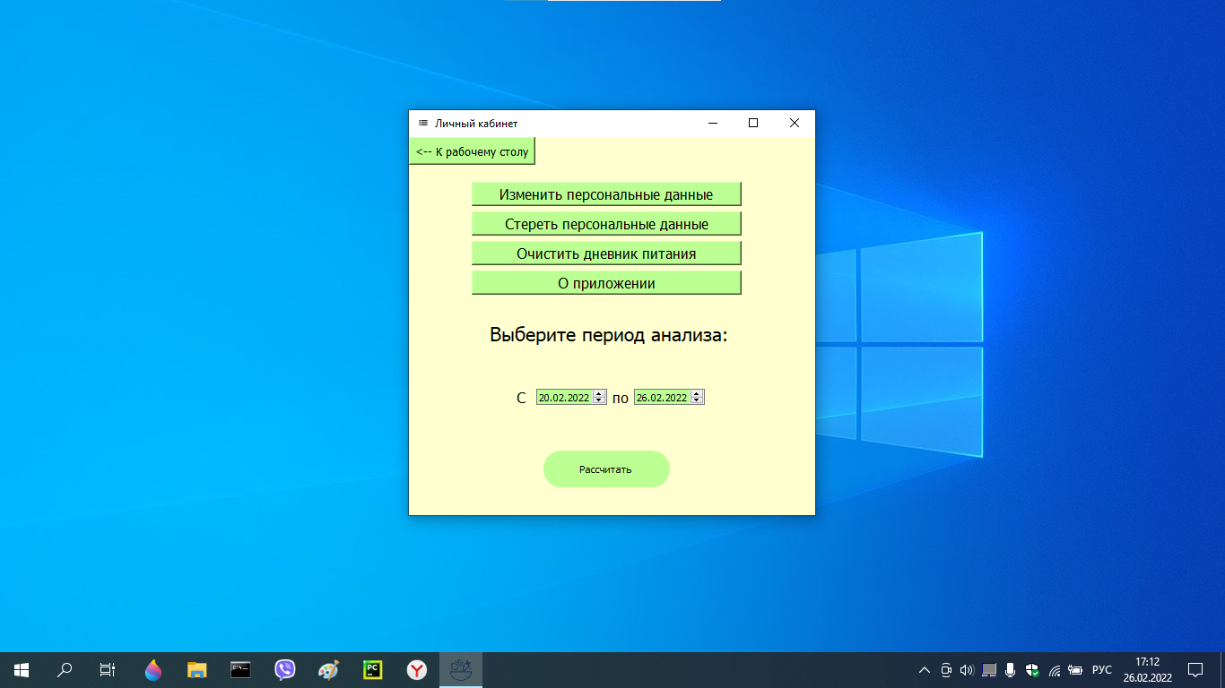
Приложение

Slide 11
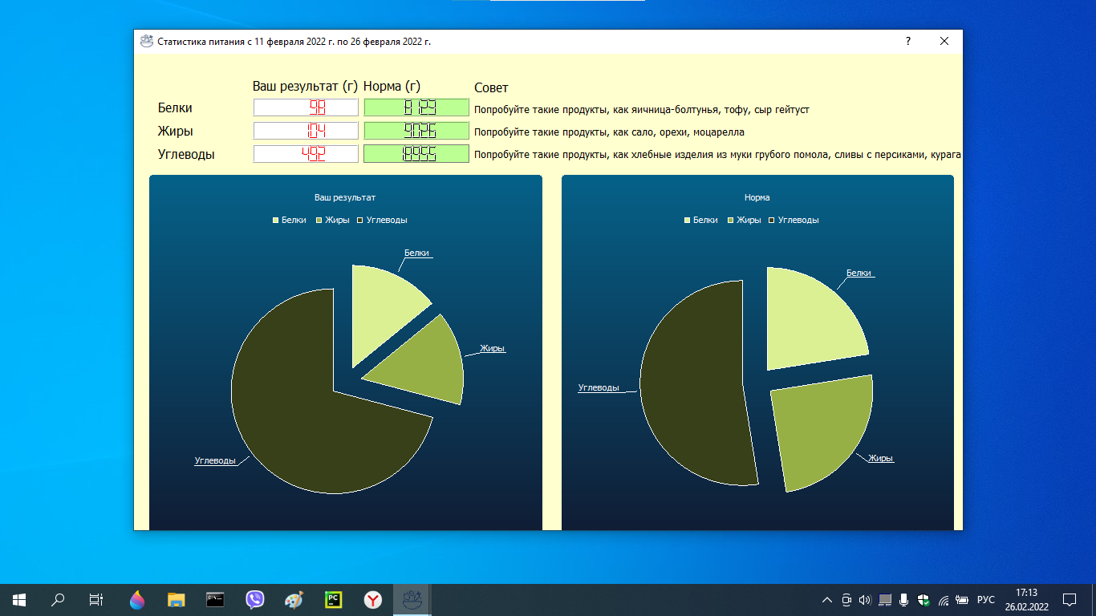
Приложение

Slide 12
Продолжение следует
Спасибо за внимание!

